Slide 1
版本控制系统SVN和GIT基本概念和使用
Season 2015-1
Lesson 1
恺英内部培训（C++）
XY苹果助手PC端开发主管
陈建明

Slide 2

版本库的历史发展
Subversion（SVN）的基本概念
SVN的使用
搭建SVN服务器和权限控制
GIT的基本概念
GIT的使用

Slide 3
版本库的历史发展
Subversion（SVN）的基本概念
SVN的使用
搭建SVN服务器和权限控制
GIT的基本概念
GIT的使用

Slide 4
版本控制系统（Version Control System）
版本控制系统是一种记录一个或若干文件内容变化，以便将来查阅特定版本修订情况的系统。
版本控制系统不仅可以应用于软件源代码的文本文件，而且可以对任何类型的文件进行版本控制。

Slide 5
版本控制系统（Version Control System）
VSS
CVS
GIT
Mercurial
SVN
TFS

Slide 6
版本控制系统（Version Control System）
VSS
Visual Source Safe
TFS
CVS
SVN
GIT
Team Foundation Server
Concurrent Versions System(协作版本系统或者并发版本系统)
Apache Subversion

Slide 7
版本控制的基本概念
检出 导出 签出
合并
检入 导入 签入
更新
提交
锁定 解锁
冲突

Slide 8
版本库的历史发展
Subversion（SVN）的基本概念
SVN的使用
搭建SVN服务器和权限控制
GIT的基本概念
GIT的使用

Slide 9
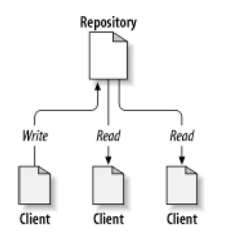
版本控制系统在做什么？

Slide 10
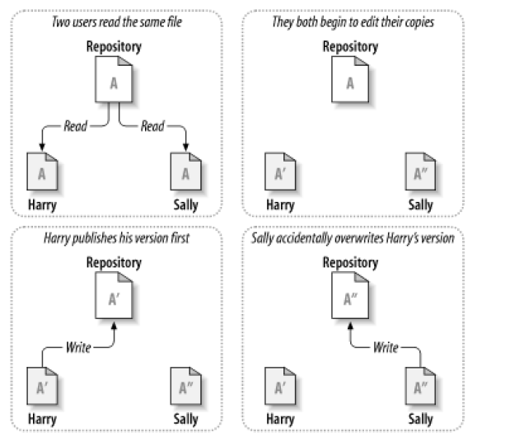
版本控制的时候可能会遇到的问题

Slide 11
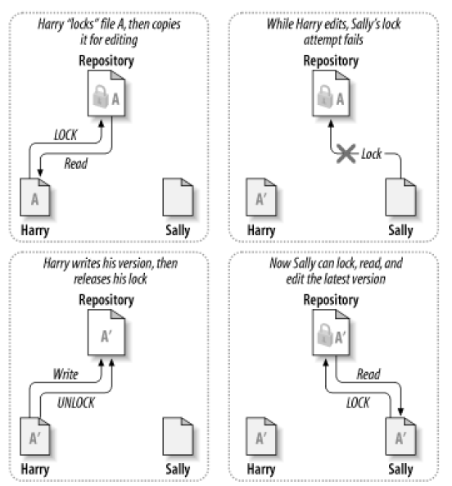
“锁定-修改-解锁”方案

Slide 12
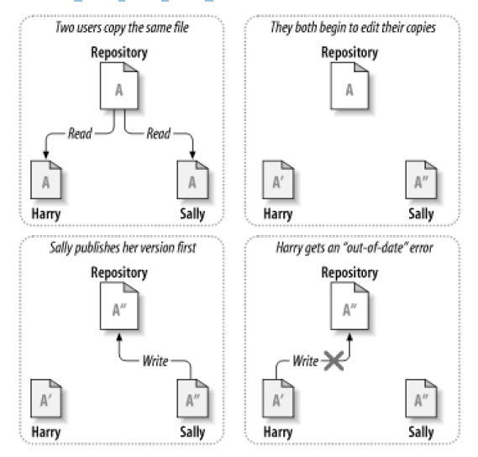
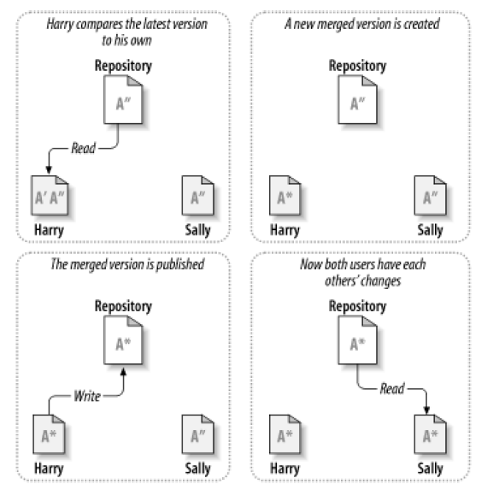
“拷贝-修改-合并”方案

Slide 13
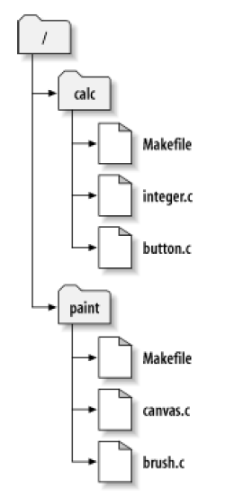
SVN的文件系统

Slide 14
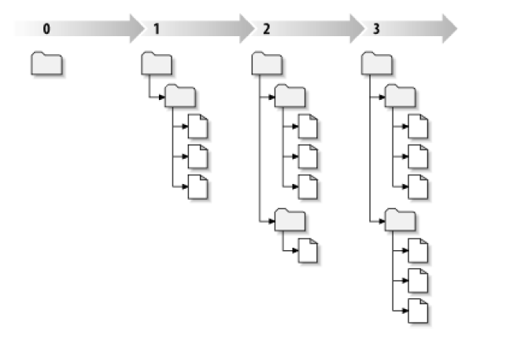
修订版本和“修订号”

Slide 15
轻量级版本管理
SVN的左右操作都围绕着“树”和“文件”的操作进行的。仅此而已！
SVN没有严格的版本、权限、文件归属的约定！
基于分支的版本管理
trunk
标准分支
tags
branches

Slide 16
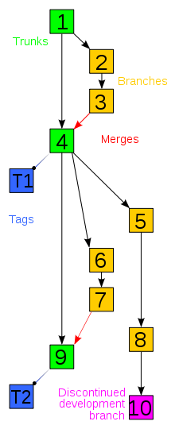
分支

Slide 17
协作模型1
SVN
trunk
1.txt
Branches
有声图书
体检
2.txt
1.txt
1.Txt
3.txt

Slide 18
协作模型2
SVN
trunk
1.txt
Branches
1.0
2.0
2.txt
1.txt
1.txt
3.txt
2.txt
3.txt
4.txt
2.txt

Slide 19
版本库的历史发展
Subversion（SVN）的基本概念
SVN的使用
搭建SVN服务器和权限控制
GIT的基本概念
GIT的使用

Slide 20
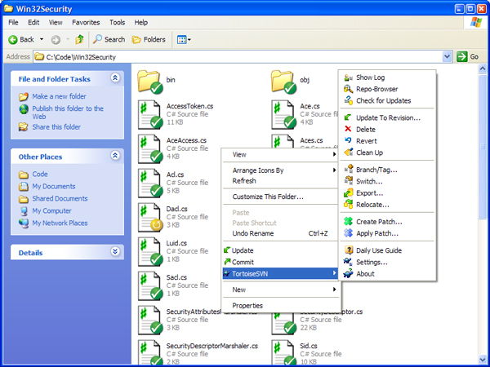

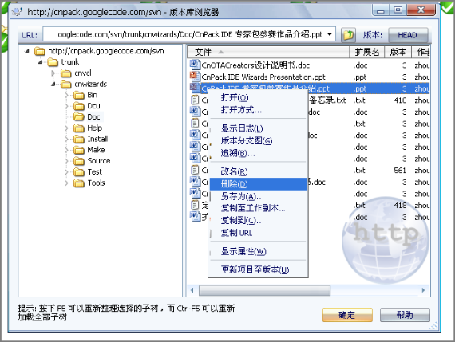
TortoiseSVN

Slide 21
svn merge(重点的重点)
合并一个范围的版本 | 此类型应用最为广泛，主要是把分支中的修改合并到主干上来。在主干上点击右键选择合并，然后选择合并类型：合并一个范围的版本。 合并的源URL填写的是要合并的分支的URL，待合并的版本范围如果为空，则指的是合并分支上所有的版本，即自从分支创建以来到分支当前最新版本的所有演变。如果只是选择其中一个版本，或者几个版本，那么就表示只是将制定的n个版本的变化合并到主干上。如果只是选择其中一个版本，那么表示只是选择那个版本的修改，之前或之后的修改将不被采纳。
复兴合并 | 复兴合并可以理解为是第一种合并类型的一种特例，在复兴合并中，主干可以理解为是自从开创分支之后没有任何修改，而分支是经过修改的，而且合并中分支是没有版本选择的。经过复兴合并，分支中所有的修改都会合并到主干中，合并的结果将使得分支和主干一模一样，从而可以删除分支。
合并两个不同的树 | 此类型与前两种类型不同，第一种类型可以选择分支合并的版本，主干不能选择版本；第二种类型是主干和分支都不能选择合并的版本；而这种类型则是无论是主干还是分支都可以选择合并的版本，即可以选择过去的一个主干版本与分支的某个版本进行合并。合并的时候以选择的分支版本为主，如果选择的主干版本与分支版本有不同的地方，合并时主干部分将被放弃。 起始URL：选择主干目录的URL（应当和当前工作副本的URL一致，这个是所谓的合并点） 结束URL：选择要合并的分支的URL。 起始和结束的版本：一般起始版本应当找到最后一次同步时的版本，如果从没有同步过（第一次合并），则选择创建分支时的版本，结束版本一般是最新版本，如果你不想将某些内容合并进主干的话，也可以选择一个合并点。

Slide 22
版本库的历史发展
Subversion（SVN）的基本概念
SVN的使用
搭建SVN服务器和权限控制
GIT的基本概念
GIT的使用

Slide 23
术语 | 定义
仓库（Repository） | 一个仓库包括了所有的版本信息、所有的分支和标记信息。在Git中仓库的每份拷贝都是完整的。仓库让你可以从中取得你的工作副本。
分支（Branches） | 一个分支意味着一个独立的、拥有自己历史信息的代码线（code line）。你可以从已有的代码中生成一个新的分支，这个分支与剩余的分支完全独立。默认的分支往往是叫master。用户可以选择一个分支，选择一个分支叫做checkout.
标记（Tags） | 一个标记指的是某个分支某个特定时间点的状态。通过标记，可以很方便的切换到标记时的状态，例如2009年1月25号在testing分支上的代码状态
提交（Commit） | 提交代码后，仓库会创建一个新的版本。这个版本可以在后续被重新获得。每次提交都包括作者和提交者，作者和提交者可以是不同的人
URL | URl用来标识一个仓库的位置
修订（Revision） | 用来表示代码的一个版本状态。Git通过用SHA1 hash算法表示的id来标识不同的版本。每一个 SHA1 id都是160位长，16进制标识的字符串.。最新的版本可以通过HEAD来获取。之前的版本可以通过"HEAD~1"来获取，以此类推。

Slide 24
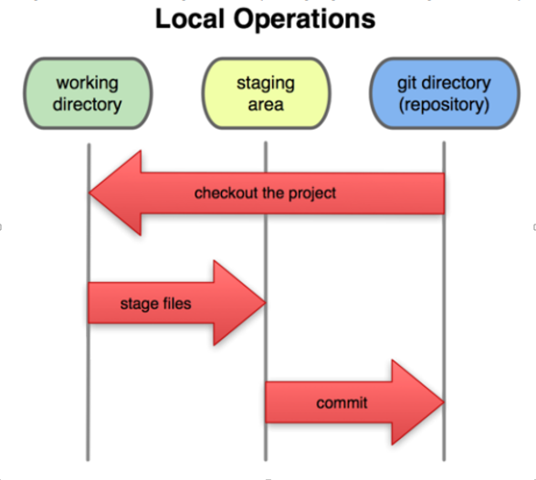
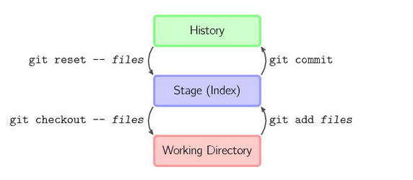
Working Directory Staging Area Git Directory

Slide 25
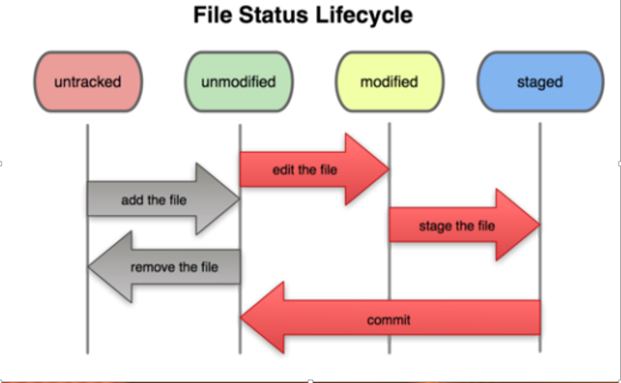

Slide 26
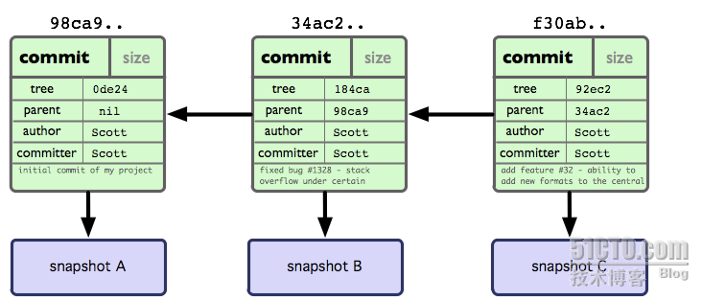
git是基于快照的

Slide 27
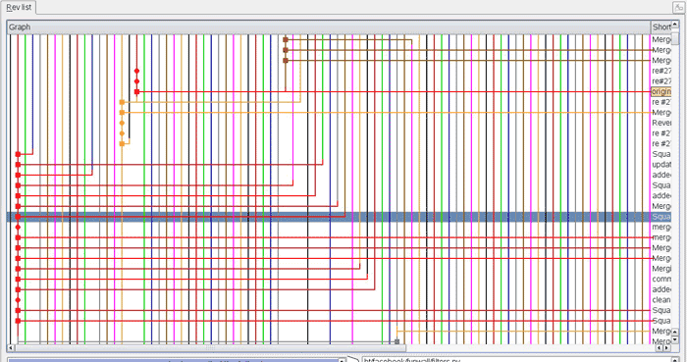
GIT分支

Slide 28
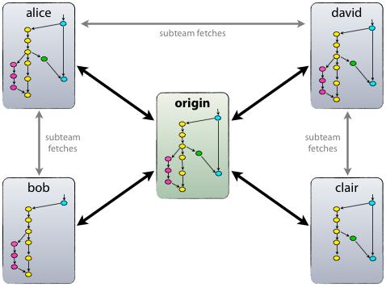

Slide 29
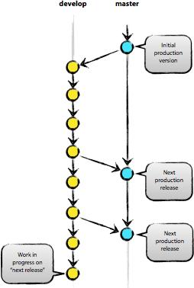

Slide 30
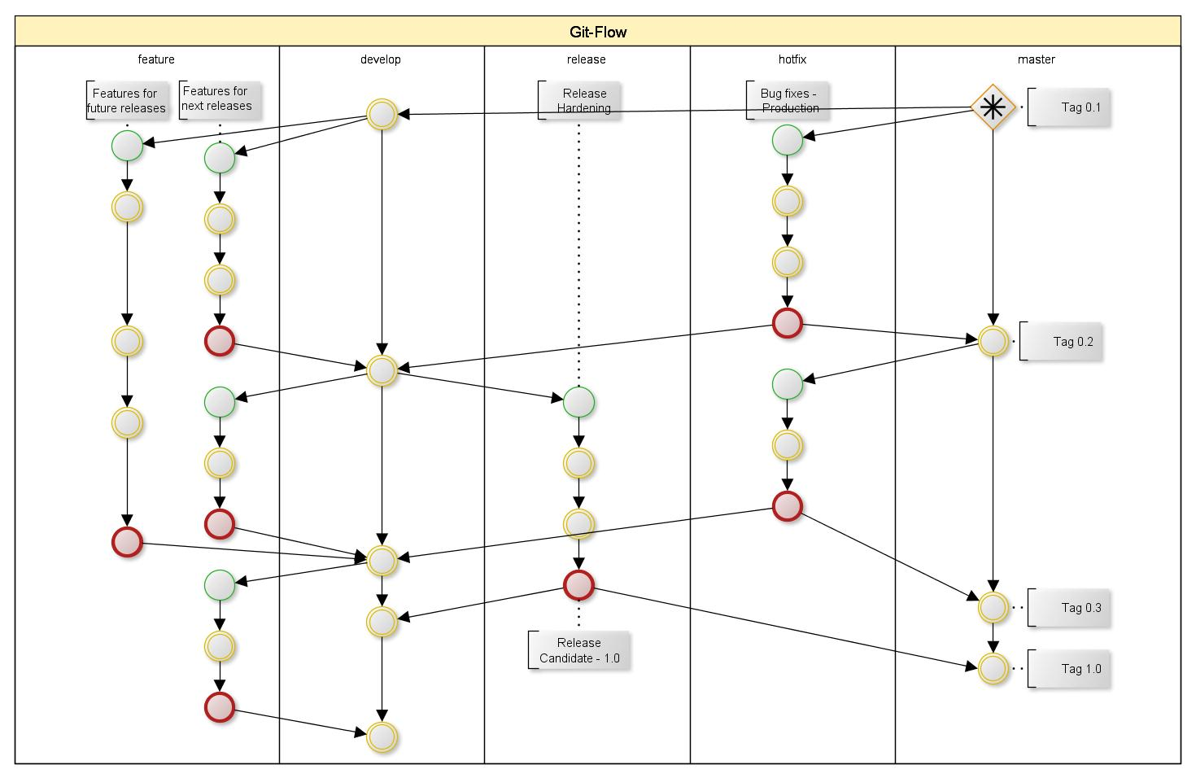
Git标准分支

Slide 31
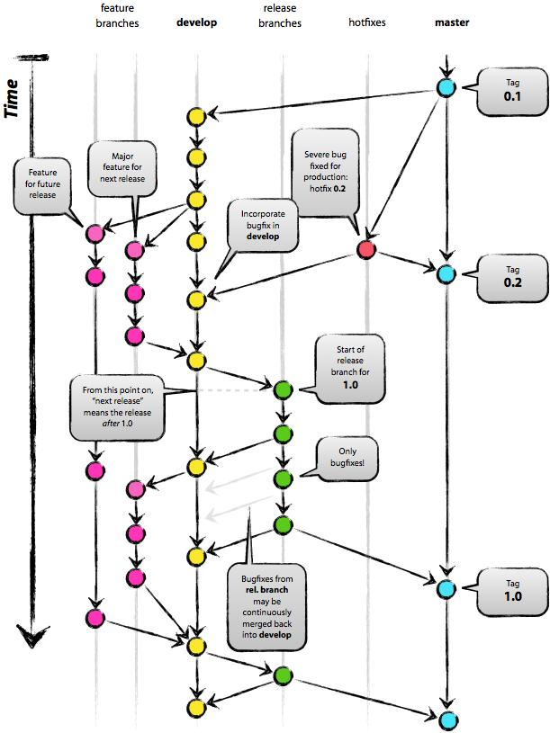

Slide 32
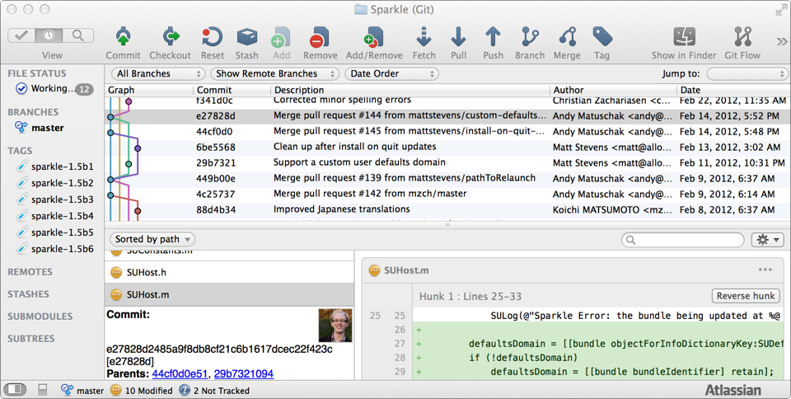
SourceTree

Slide 33
GIT常用命令
Git add
Git clone
Git commit
Git push
Git checkout
Git reset
Git pull
Git status
Git branch
Git tag
Git log
Git merge

Slide 34
to be continued

